Slide 1
IN3030/IN4330 Effektiv parallellprogrammering L1, (Uke 4), våren 2023
Eric Jul
Professor
Gruppeleder Programmeringsteknologi
Institutt for Informatikk
Universitetet i Oslo
Norge

Slide 2
Recording of Lectures
Recording lectures: I will attempt BUT I make no promises – a few times last spring my recording did not work ☹
Lecture slides are mostly in Norwegian (perhaps a little Danish intermixed in a few places...)

Slide 3
Important Rules
UiO må ikke bruke opptak uten deltakers skriftlige OK
Please! Do NOT unmute or turn on your CAMERA!
I will have to cut out that part.
NOW I WILL RECORD the LECTURE
For questions, please use the chat function of Zoom. The chat is NOT published.
For more privacy, select me only as the destination for your chat contribution ☺
Ask any question at ANY TIME during the lecture – I shall try to respond fairly quickly ☺
Last, but not least: HAVE FUN ☺ !!

Slide 4
Do not be shy...
Ask any question at ANY TIME during the lecture – I shall try to respond fairly quickly ☺
Also, REMEMBER, in education:
THERE ARE NO STUDPID QUESTIONS, only STUPID ANSWERS!

Slide 5
English
I am Danish: so my Danwegian sounds like a terrible dialect of Norwegian – spoken only about 200 km southeast of Kristianssand.
Many Norwegians understand what I say, but, alas, many that have Norwegian as a second language have trouble doing so
And there are a few international students in the course.
So I will lecture in English.

Slide 6
Hvem
Meg
Arne Maus – original course designer, Emeritus
Michael Kirkedal Thomsen – new førsteamanuensis in PT ☺
2 Teaching Assistants
3 «Rettere»
About 150 students signed up (usually somewhat fewer show up)

Slide 7
Hvorfor dette kurs?
Love of Learning by Doing
Oppleve progammer, der gjør en forskjell!!
Uttnytte multicore – multikjerne
Teori er bra, MEN praksis essentiel!
Bli bedre programmør!!
... And have fun doing so!!!

Slide 8
Litt om Eric
Ph.D. University of Washington, 1989
Dansk-amerikaner
Bor i Danmark – pendler til Oslo ca 2-3 gange/måned
1989-2000: Førsteamauensis Københavns Universitet
2000-2009: Professor Københavns Universitet
2009-2015: Bell Labs, Dublin & Professor II, IfI
2016- Professor IfI
2019- Gruppeleder Programming Technology
Favorite hobbies: Skiing and Gliding (Seilfly) and a litte bicycling

Slide 9
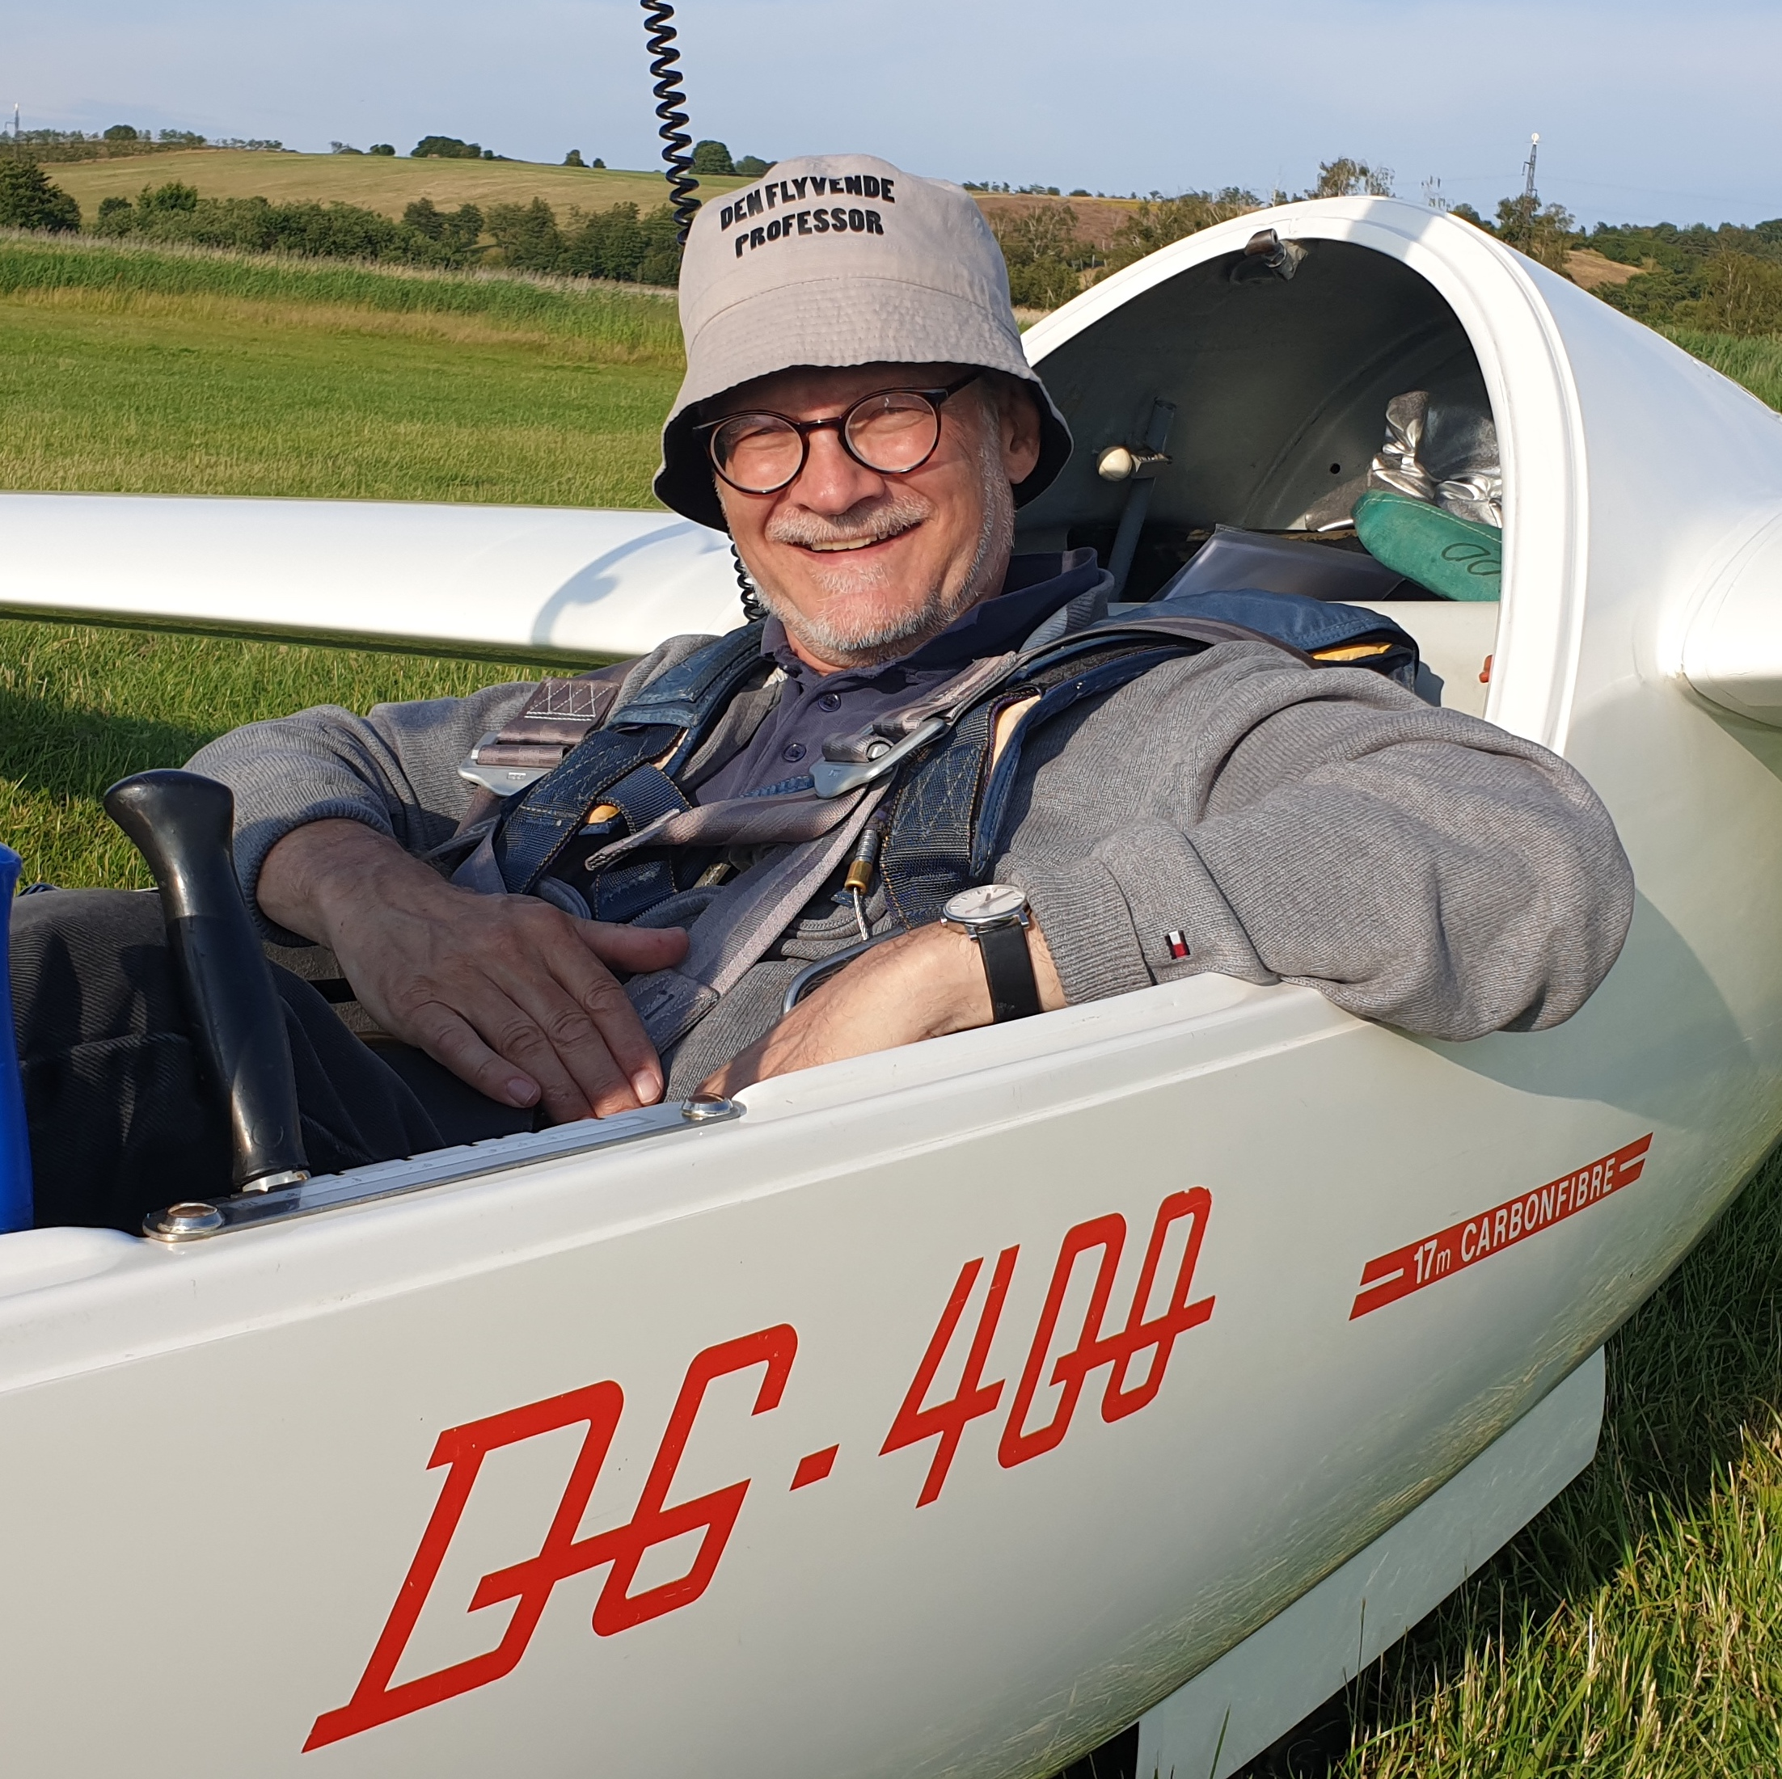
Litt mere om Eric

Slide 10
Communication
Please keep up with the messages on the web site: The course website is THE source of information
Use the Hjeplelærer ☺
Ask questions when in doubt – we will be setting up a Q&A Forum
IN4330 students – use the IN3030 web site

Slide 11
AstroForum
In the «good old days», we used Piazza – BUT, unfortunately, Piazza is not GDPR compliant, so we cannot use it.
Instead, UiO is trying out AstroForum
For communication between students and teachers ☺
More later... we are just now starting up with AstroForum

Slide 12
Bakgrunn IN3030
Kurs er fra 2014 – tidligere INF2440
Laget av Arne Maus – siden 2018 Emeritus
Overtaket av Eric 2018
I 2019 endring: INF2440 -> IN3030/IN4330
IN4330: versjonen for Masters student: bruk BARE IN3030 web!

Slide 13
Why are YOU here??
What do you expect from the course?

Slide 14
Let’s get started on parallelism
Two examples:
Plant a tree
Embarrassingly paralizable!
Make a baby
Inherently sequential!

Slide 15
Motivation for Parallelle Programmer
Maskiner kan bestå av flere CPU-er
Hver CPU kan utføre programmer uavhengig av de andre CPUer
Hver CPU kan have flere kjerner
Hver kjerne kan utføre programmer
Vi vil gjerne utnytte disse muligheter for parallellisme

Slide 16
Hva vi skal lære om i dette kurset:
Lage parallelle programmer (algoritmer) som er:
Riktige
Parallelle programmer er klart vanskeligere å lage enn sekvensielle løsninger på et problem.
Effektive
dvs. raskere enn en sekvensiell løsning på samme problem
Lære hvordan man parallelliserer et riktig, sekvensielt program + lage egne parallelle algoritmer som ikke bare er en slik parallellisering;
Lære de mange problemene vi støter på og hvordan disse kan takles.
Kurset er empirisk (med tidsmålinger), ikke basert på en teoretisk modell av parallelle beregninger,
Vi oppfatter programmet som en god nok modell av det problemet vi skal løse. Vi trenger ingen modell av modellen.
Presenterer en klassifikasjon av parallelle algoritmer (nytt).

Slide 17
Tre grunner til å lage parallelle programmer
1) Skille ut aktiviteter som går langsommere i en egen tråd.
Eks: Tegne grafikk på skjermen, lese i databasen, sende melding på nettet. Asynkron kommunikasjon.
2) Av og til er det lettere å programmere løsningen som flere parallelle tråder. Naturlig oppdeling.
Eks: Kundesystem over nettet hvor hver bruker får en tråd.
Hele operativsystemet har mye parallellitet – 1572 aktive tråder i Windows 7 akkurat da denne foilen blev skrevet i 2017 – og 1921 aktive tråder i Mac OS X Sierra.
3) Vi ønsker raskere programmer, raskere algoritmer.
Eks: Tekniske beregninger, søking og sortering.
Dette kurset legger nesten all vekt på raskere algoritmer

Slide 18
IN3030 - et nytt kurs – og dog
IN3030 er 90% baseret på INF2440.
Et relativt UNIKT kurs – set internationalt.
Planlagt fem obliger - ca. 2-3 uker per oblig.
De individuelle innleveringer : Man kan samarbeide om algoritmer, men ikke ha helt lik eller delvis felles kode med andre. Rapport skal skrives selv.
En oblig er ikke bare innlevering av ett eller flere parallelle programmer, men også en liten rapport om de testene man har gjort: hastighetsmålinger på disse for ulike størrelse av data med konklusjoner – f.eks speedup + O( ) og en forklaring på resultatene .
Gruppetimer:
Jobbing med ukeoppgaver og obligene
Kurs under utvikling betyr at også dere selv vil være med på forme kurset, og at ikke alt vil være perfeekt.

Slide 19
Pensum
Ingen dekkende lærebok er funnet, men:
Kompendium av Arne Maus: legges opp på web
Det som foreleses (Powerpoint slides) + oppgavene (obliger + ukeoppgaver) er pensum.
Bra bok: Brian Goetz, T.Perlis, J. Bloch, J. Bobeer, D. Holms og Doug Lea::"Java Concurrency in practice", Addison Wesley 2006
Kap. 18 og 19 i A. Brunland, K. Hegna, O.C. Lingjærde, A. Maus:"Rett på Java" 3.utg. Universitetsforlaget, 2011.
I tillegg leses fra en maskin på Ifi kap 1 til 1.4, hele 2 og 3.1 til 3.7 (hopp over programeksemplene) i :
http://www.sciencedirect.com/science/book/9780124159938
(Hvis leses utenfor Ifi, så koster det $!)

Slide 20
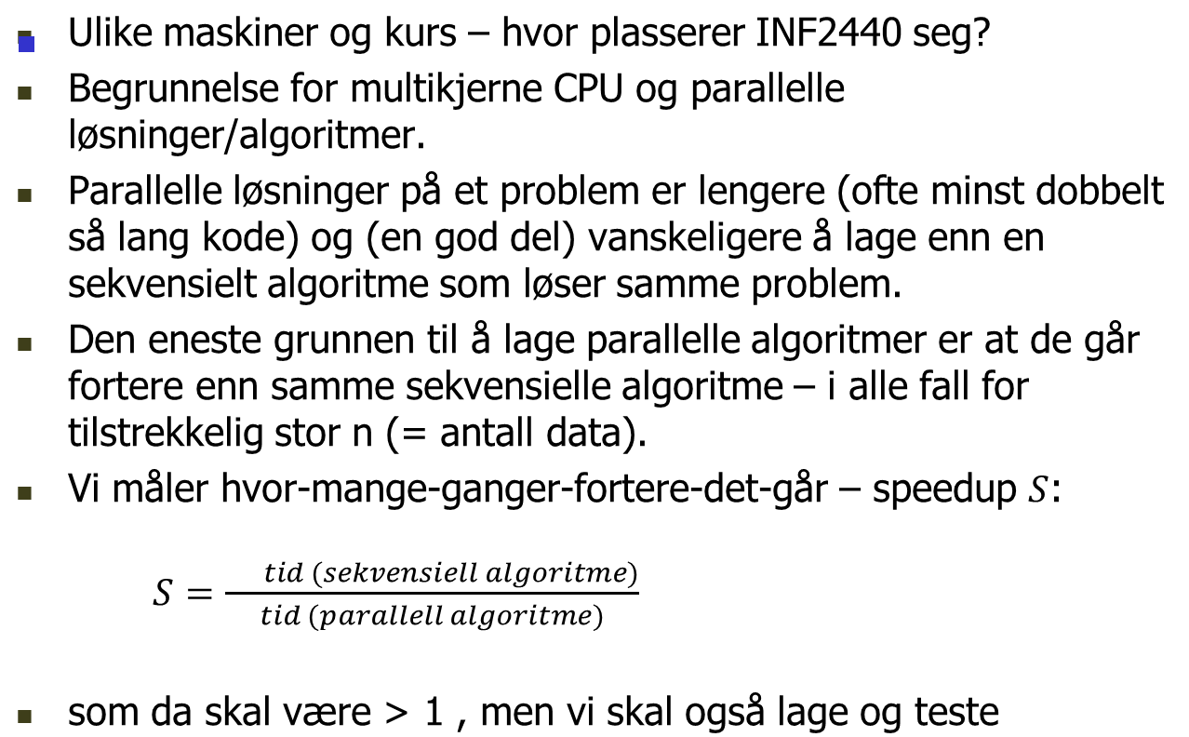
I dag – teori og praksis
programmer som har S < 1 og forklare hvorfor.

Slide 21
Lineær speedup ?
Selvsagt ønsker vi lineær speedup – dvs. bruker vi k kjerner skulle det helst gå k ganger fortere enn med 1 kjerne.
Meget sjelden at det kan oppnås (mer om det siden)
Kan superlineær speedup oppnås?
PLEASE THINK ABOUT THIS!
Speedup: a central metric.

Slide 22
Lineær speedup analogier
Selvsagt ønsker vi lineær speedup, MEN:
Noen problem er nemme at parallellisere: Eksempel: 10 personer kan plante 10 treer ca 10 gange fortere end 1 person kan plante 10 treer.
Andre problemer er vanskeligere at parallellisere: Eksempel: hvis 1 person kan samle et Lego-set på 10 timer, så vil det være vanskelig for 10 personer at samle det på 1 time – der er avhengigheter mellom delene.
Andre problemer er nærmest umulig at parallellisere: Eksempel: hvis 1 kvinne kan lage et barn på 9 måneder, kan 9 kvinner så lage et barn på 1 måned?

Slide 23
Flynns klassifikasjon av datamaskiner:
 | Single Instruction | Multiple Instruction
Single Data | SISD : Enkeltkjerne CPU | MISD : Pipeline utførelse av instruksjoner i en CPU. Flere maskiner som av sikkerhetsgrunner utfører samme instruksjoner.
Multiple Data | SIMD : GPU – samme operasjon på mange elementer (en vektor) Det finnes også slike SSE – instruksjoner på Intel og AMDs CPU-er | MIMD : klynge av datamaskiner, og Multikjerne CPU

Slide 24
Eksempel på en SSSE 3-instruksjon (Intel i7)
PHADDW, PHADDD | Packed Horizontal Add (Words or Doublewords) | takes registers A = [a0 a1 a2 …] and B = [b0 b1 b2 …] and outputs [a0+a1 a2+a3 … b0+b1 b2+b3 …]
Det er mange registre (opp til 32) på en kjerne for bl.a. slike instruksjoner
Et register kan sees på som en cache 0 – det tar bare én instruksjons-sykel å aksessere et register mot 3 sykler i cache1
(i en 3 GHz CPU er en sykel 1/3 ns = 1/3 milliard dels sekund)

Slide 25
Dette kurset handler om multikjernemaskiner
Nå har vi multikjerne maskiner!
Din 2500 NOK bærbar: 2-4 kjerner
Min 2017 MacBook Pro: 8 kjerner
Stor server: 64-128 kjerner
Hvordan uttnytter vi dem??
Svar: vi bruker tråde!

Slide 26
Dette kurset handler om tråder og effektivitet
Hva er tråder
Se litt på maskinen
Se på operativsystemet
Hvordan skal vi oppfatte en tråd i et Java-program
Senere se på kompileringen og kjøring av Java-kode
Hvordan måle effektivitet
Hvordan ta tiden på ulike deler av et program; både:
Den sekvensielle algoritmen
En eller flere parallelle løsninger
I dag: Enkel tidtaking
Neste gang: Bedre tidtaking
Praktisk i dag
Standard måte å starte programmet med tråder

Slide 27
Flere mulige synsvinkler
Mange nivåer i parallellprogrammering:
Maskinvare
Programmeringsspråk
Programmeringsabstraksjon.
Hvilke typer problem egner seg for parallelle løsninger?
Empiriske eller formelle metoder for parallelle beregninger
IN3030/IN4330: Parallellprogrammering av ulike algoritmer med tråder på multikjerne CPU i Java – empirisk vurdert ved tidsmålinger.

Slide 28
Learning-by-doing
Dette kurs er et Learning-by-doing kurs!
Utbyttet ditt er avhengig av DIN innsats!

Slide 29
DIN innsats
Dette kurs er et Learning-by-doing kurs!
Go program lots of parallel programs
AND
make them FAST

Slide 30
Maskinvare og språk for parallelle beregninger og Ifi-kurs
Grafikkkort GPU med 2000+ små-kjerner, IN5050
Eks Nvidia med flere tusen småkjerner (SIMD – maskin)
Mange maskiner løst koblet over internett. IN5570
Planetlab – world-wide testbed
Emerald – språk til distribuert programmering
Mange maskiner løst koblet i utkanten av nettet. IN5600
Fog Computing
Teoretiske modeller for beregningene IN5170
PRAM modellen og formelle modeller (f.eks FSM)

Slide 31
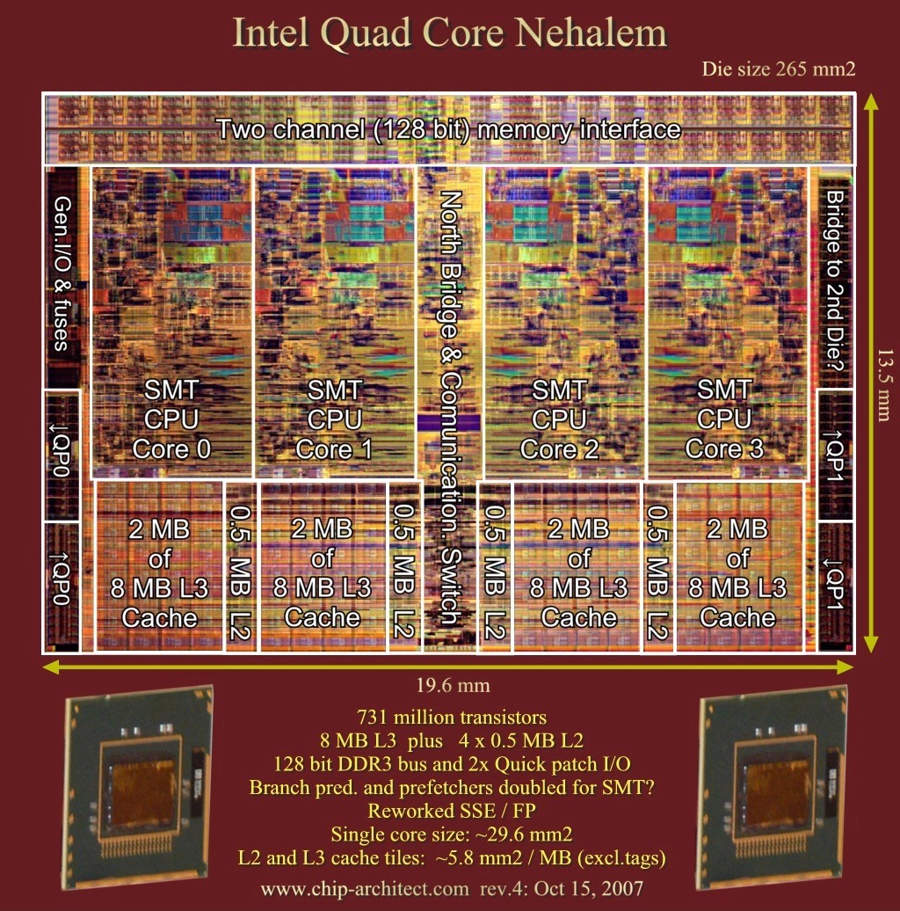
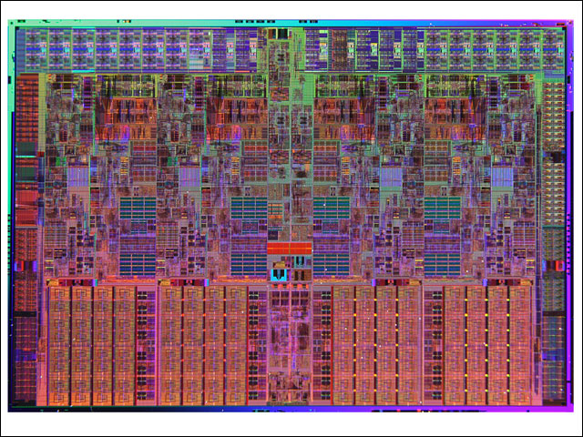
Multikjerne - Intel Multicore Nehalam CPU
Mange ulike deler i en Multicore CPU – bla. en pipeline av maskininstruksjoner; kjernene holder på med 10 til 20 instruksjoner samtidig dvs. instruksjonsparallellitet

Slide 32
Hvorfor får vi multikjerne CPUer ?
Hver 18-24 måned dobler antall transistorer vi kan få på en brikke: Moores lov
Vi kan ikke lage raskere kretser fordi da vil vi ikke greie å luftkjøle dem (ca. 120 Watt på ca. 2x2 cm – varmere enn en rødglødende kokeplate). Og der er kvantemekaniske begrensninger også.
Med f.eks dobbelt så mange transistorer ønsker vi oss egentlig en dobbelt så rask maskin, men det vi får er dessverre ‘bare’ dobbelt så mange CPU-kjerner.
Med flere regnekverner (kjerner) må vi få opp hastigheten ved å lage parallelle programmer !

Slide 33
